Slide 1

CHÀO MỪNG CÁC CON
ĐẾN VỚI TIẾT HỌC

Slide 2

Toán
Luyện tập chung (39)

Slide 3
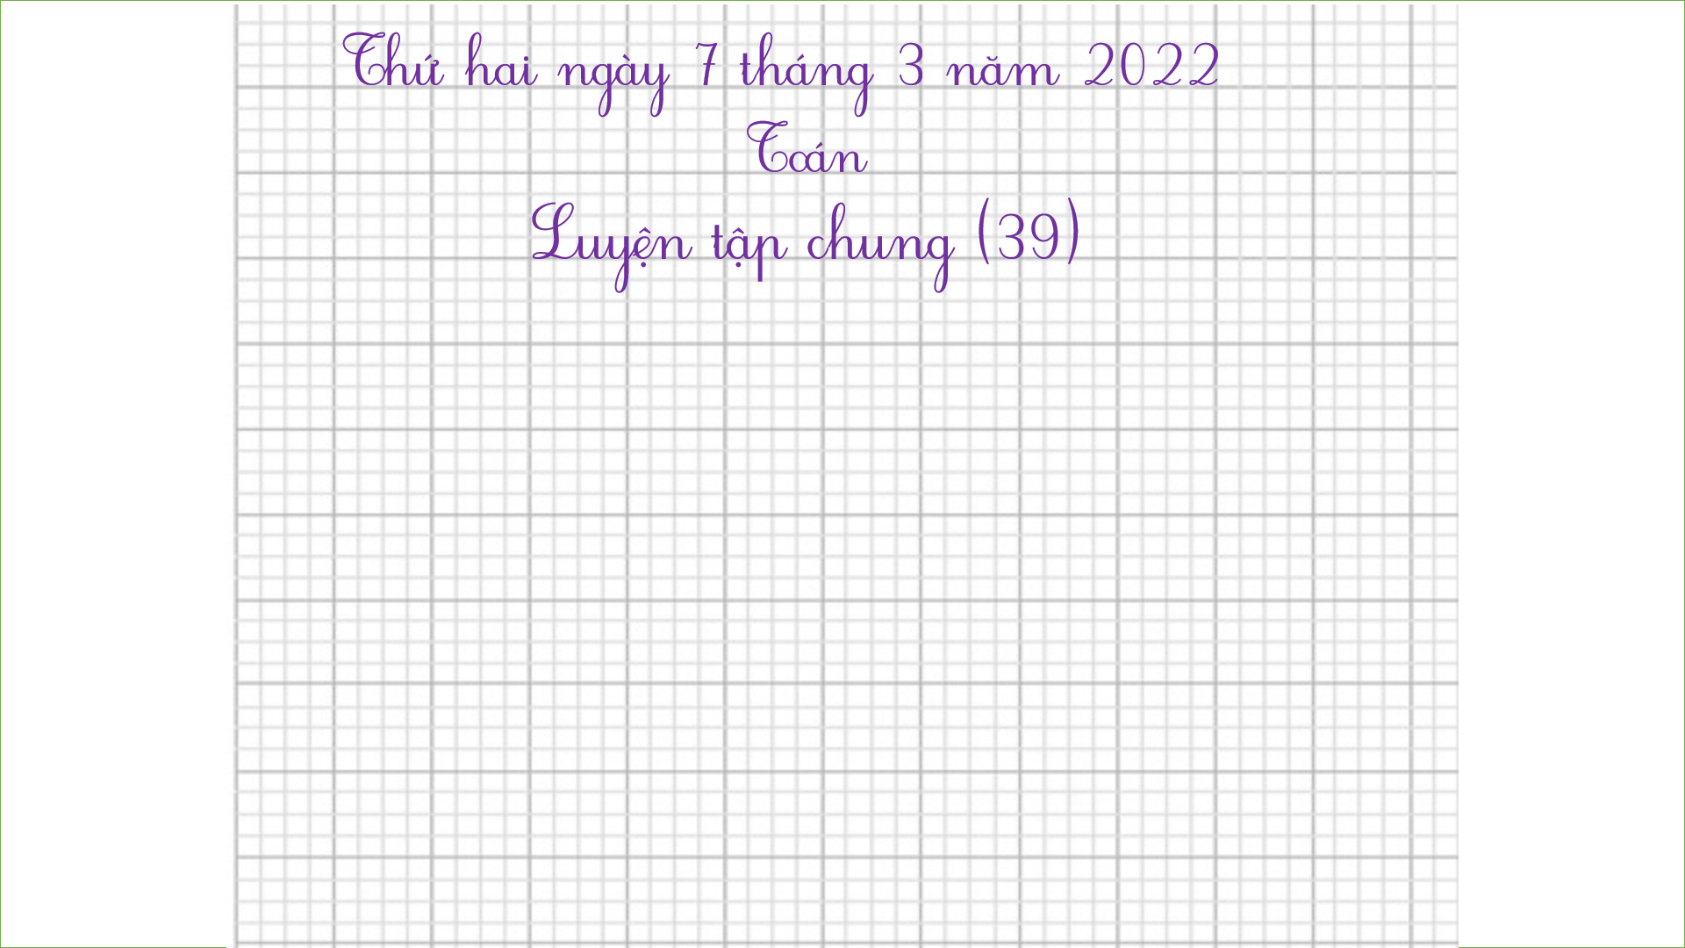

Thứ hai ngày 7 tháng 3 năm 2022
Toán
Luyện tập chung (39)

Slide 4







Yêu cầu cần đạt
Củng cố kĩ năng xem lịch và xác định số ngày trong tháng, xác định một ngày nào đó trong tháng là thứ mấy trong tuần.
-Vận dụng kĩ năng xem lịch vào giải quyết vấn đề trong cuộc sống.
- Phát triển các năng lực toán học.

Slide 5











Luyện tập

Slide 6
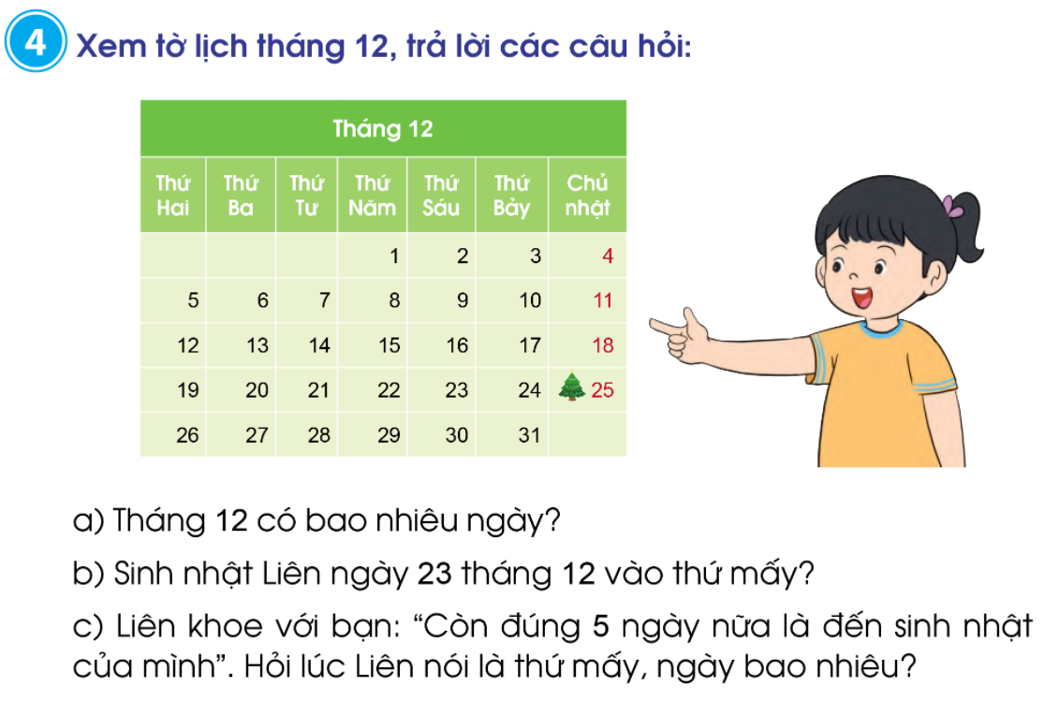

Slide 7
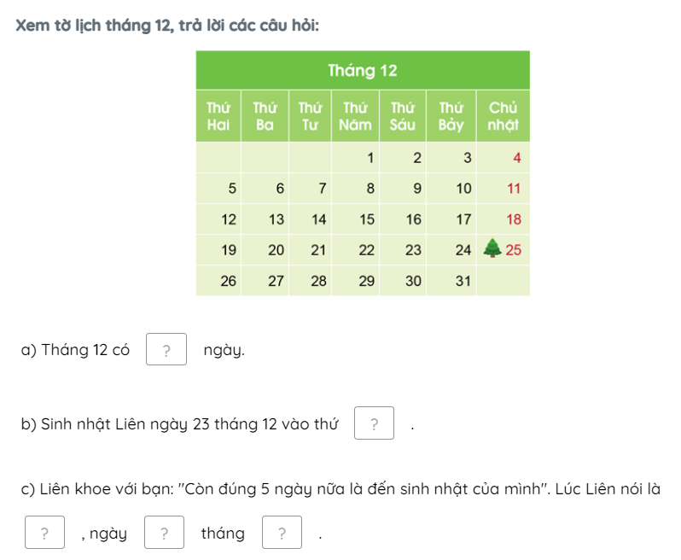
31
Sáu
Chủ nhật
18
12

Slide 8
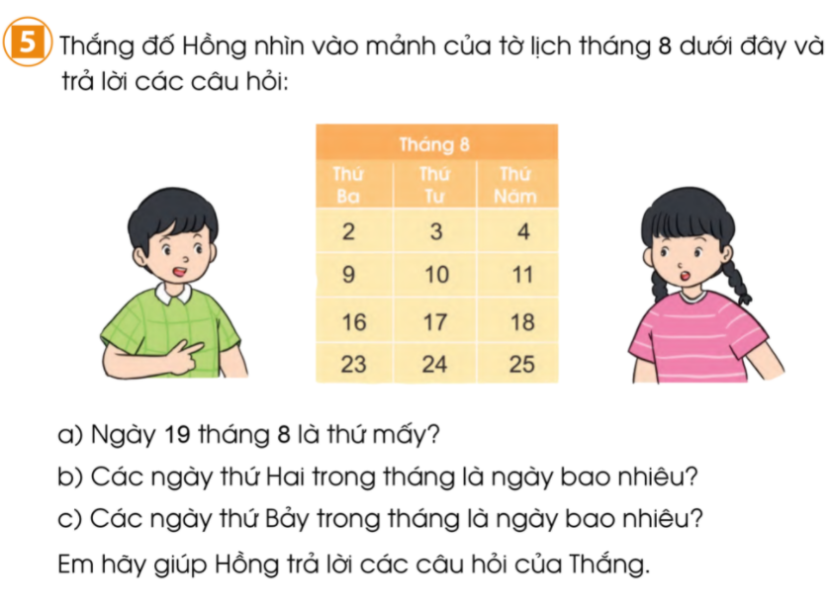

Slide 9
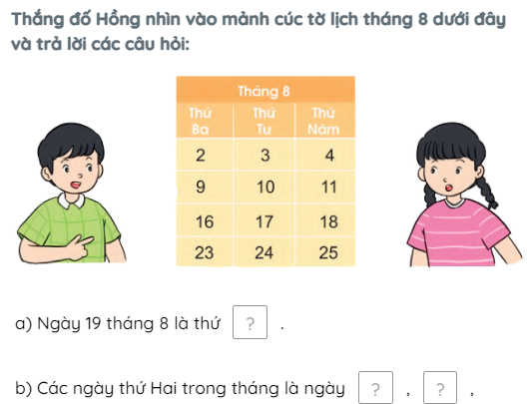

Bạn còn biết cách nào để tìm các ngày thứ Hai trong tháng nữa không?
Sáu
1
8
15
22
6
13
20
27

Slide 10
Dặn dò
- Hoàn thành bài 4, 5 Vở BT toán in trang 39
- Xem trước bài Em ôn lại những gì đã học trang 40

Slide 11
Tháng 8
Thứ Ba
Thứ Tư
Thứ Năm

Slide 12
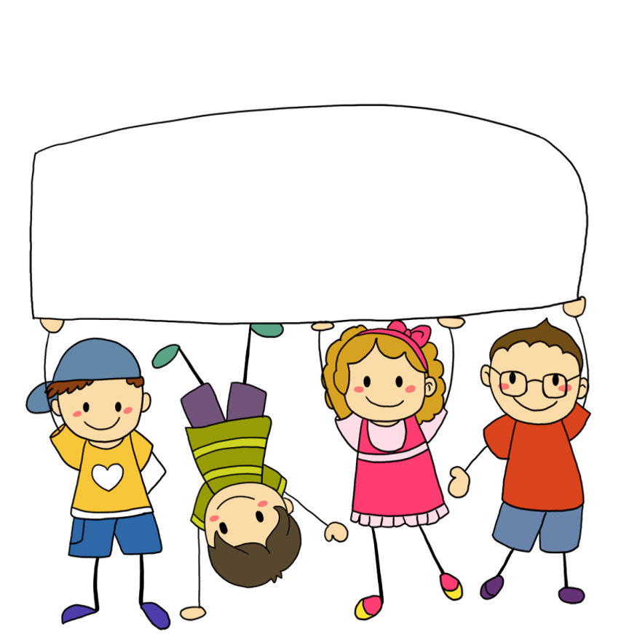
Tiết học của chúng ta đến đây là kết thúc.
Chúc các con mạnh khỏe, học tập tốt!

